Slide 1
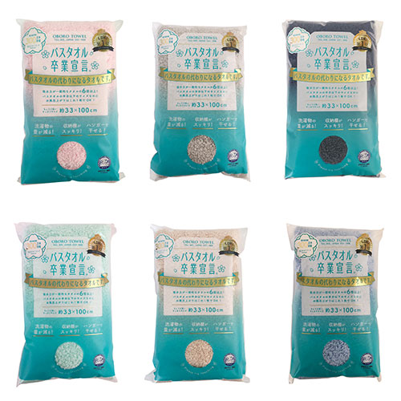
【提案書】
バスタオル卒業宣言
特徴
アルミフィルム・不織布・フリースの三層構造であたたかい、金色のブランケット。熱を逃しにくく、床敷き・肩掛け・ひざ掛けなど多用途で使えます。アウトドアや災害時に重宝します。
納期
納期スペース
仕様
カラー展開：6色取混
素材：綿
サイズ：約33×100cm
重量：125g
包装：ポリ袋入り
生産国：日本製
注意事項：カートン割れ不可、色指定不可
お見積
お見積りスペース

